Slide 1
珠海 · 两日游
10.3 全日海岸线漫游 | 10.5 叹完早茶坐高铁
珠海站 11:43 抵达 · 明珠站 14:23 发车 · 全程约 150 元网约车

Slide 2
Day 1 · 10月3日
珠海站 → 情侣路 → 拱北 → 日月贝夜景
11:43
抵达珠海站
12:15
澳门友记猪扒包（聚贤园店）· 午餐
13:30
珠海渔女 · 香炉湾
15:00
爱情邮局
15:45
情侣路 · 海景咖啡（弹性缓冲）
17:30
吉莲利苑海鲜（珠光花园店）· 晚餐
Tips
· 渔女→邮局→咖啡 全程步行
· 日月贝 19:30 后亮灯
· 吉莲利苑周末排队，提前订位
20:15
日月贝 · 野狸岛夜景

Slide 3
Day 1 上午 · 猪扒包 & 情侣路
12:15–13:15
13:30–15:00
15:00–15:45
澳门友记猪扒包
珠海渔女 · 香炉湾
爱情邮局
招牌猪扒包+冻柠茶
人均 40–60 · 分量偏大
两人可共享一份主食
珠海地标雕塑
香炉湾沙滩拍照
⚠ 午后日晒强，带伞
渔女东侧步行5分钟
寄明信片/盖纪念章
⚠ 营业到 18:00

Slide 4
Day 1 晚上 · 海鲜 & 日月贝
17:30–19:30
20:15–21:45
吉莲利苑海鲜酒家
日月贝 · 珠海大剧院
珠光花园店 · 拱北 28 年老字号
野狸岛 · 19:30 后贝壳亮灯
推荐菜品：
· 椒盐濑尿虾
· 清蒸海鱼 / 石斑
· 蒜蓉粉丝蒸扇贝
· 虾饺 / 肠粉
人均 150–250 · 建议提前电话订位
· 20:00–21:30 最出片时段
· 绕岛步道一圈 3–4 km
· 海边风大，带薄外套
从珠光花园打车 25 分钟到达
22:00 打车回酒店 15 分钟

Slide 5
Day 2 · 10月5日
睡到自然醒 → 叹早茶 → 明珠站
10:00–12:30
13:45
金悦轩（凤凰路店）
明珠站
凤凰路 1155 号 · 珠海早茶第一梯队
14:23 高铁发车
必点：
· 虾饺（皮薄透亮）· 叉烧酥（掉渣）
· 凤爪（炖到骨头分离）· 马拉糕
· 一盅两件，慢慢叹两小时
人均 80–120 · 10点到店不用排队
离明珠站 5 公里，打车 10 分钟
· 提前 30 分钟到站候车
· 提前 5 分钟停止检票
从金悦轩打车
约 10 分钟 / 15 元

Slide 6
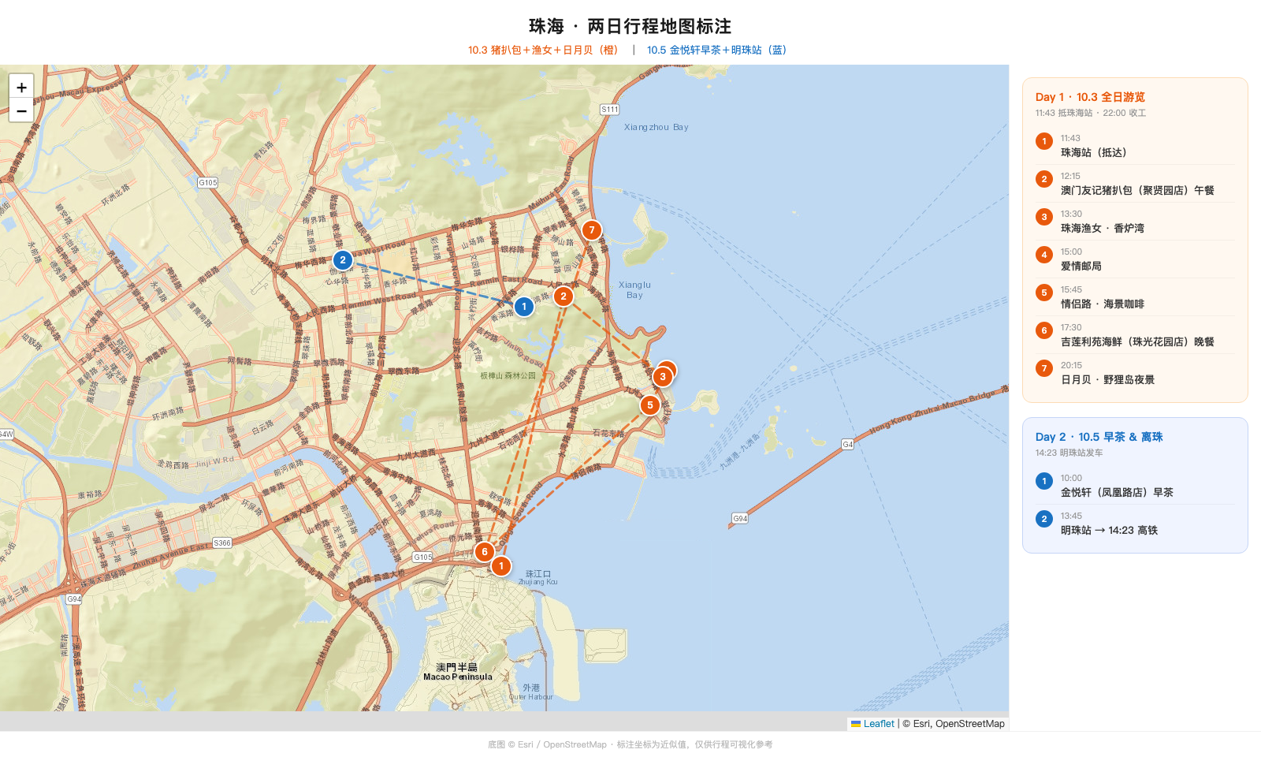
路线地图

Slide 7
祝旅途愉快
全程网约车约 150 元 · 带防晒+薄外套+5A 充电宝
Generated by QoderWork · 2026-09-29

